Slide 1
ネット社会の課題
情報Ⅰ Ｎｏ．１２
ネット社会の課題にはどんなものがあるだろう

Slide 2
授業の流れ
【手順】
１．「ネット社会の歩き方」のサイトで調べる
①「ネット社会の歩き方 動画」で検索する
②動画一覧から３つ選び、ワークシートに記録する
２．標語を作って「標語コンクール」（総務省）に応募
①研究：受賞作品を一つ選び、ワークシートに記入
②応募する標語を１つ考えて、ワークシートに記入
※複数考えてもよい、応募は１２月の予定

Slide 3
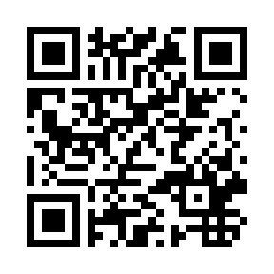
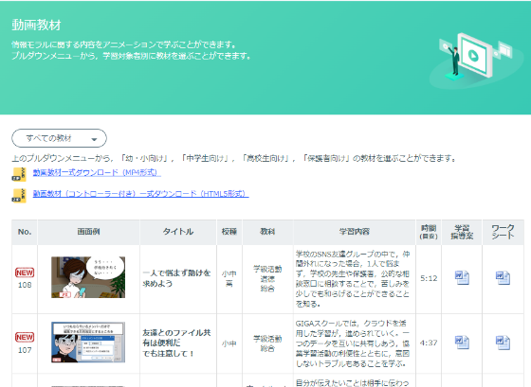
ネット社会の課題を知る
【手順１】
ＪＡＰＥＴの「ネット社会の歩き方」のページへ行く
【手順２】
動画教材の中から自分の関心のあるテーマ３つを
選び動画を視聴し、ワークシートに記入する。
画像をクリック

Slide 4
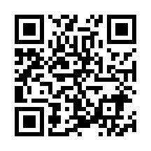
標語コンクールに応募する
【手順１】
「情報通信の安心安全な利用のための標語」の
ページへ行く（総務省主催）
【手順２】
過去の受賞作品の中から自分が上手と思うもの
を１つ選び、ワークシートに記入する

Slide 5
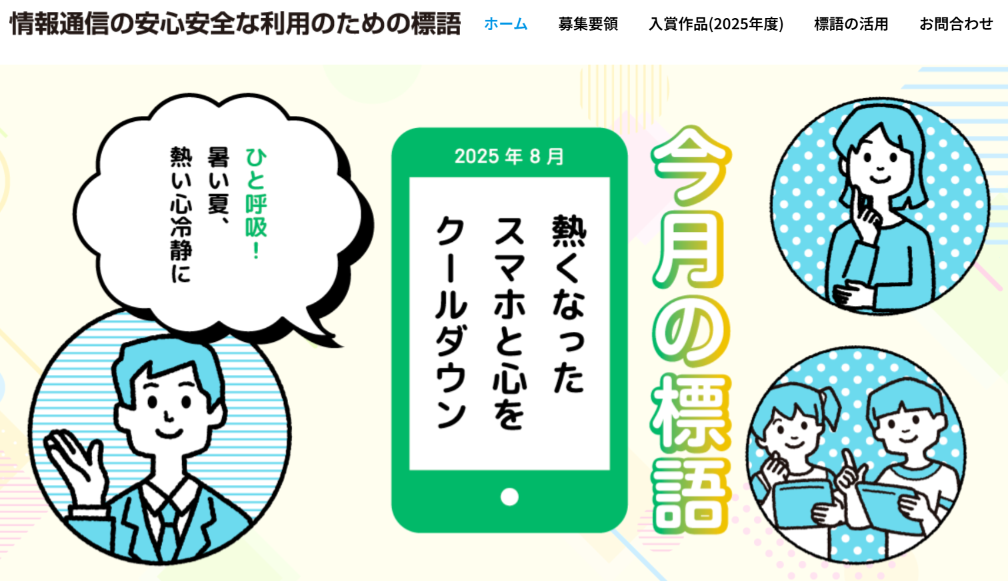
標語コンクールに応募する

Slide 6
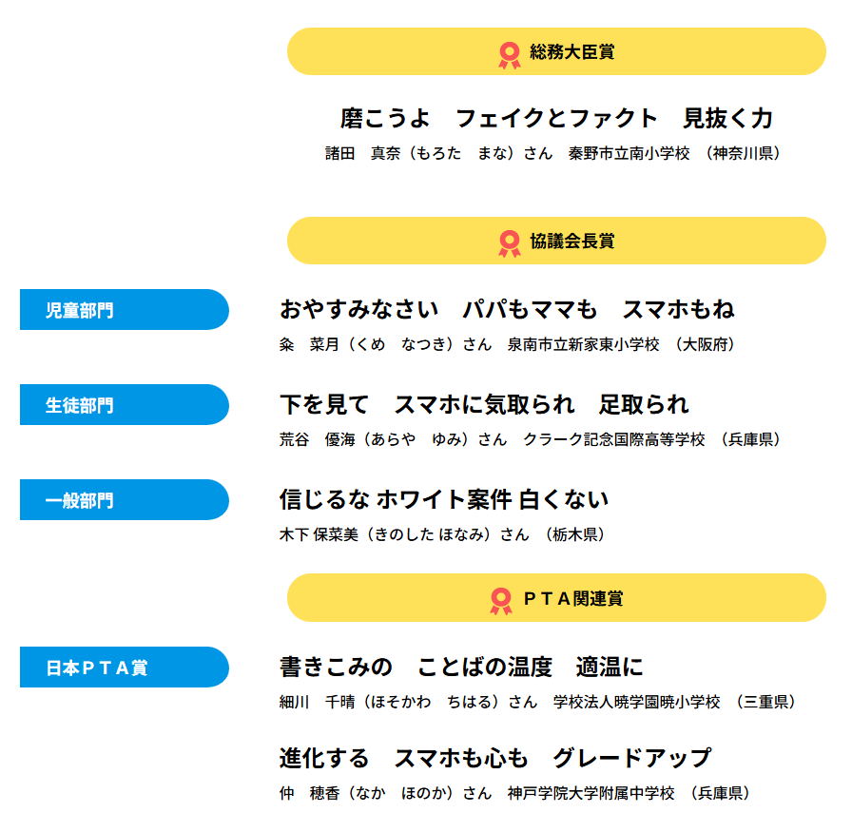
過去の受賞作品（２０２５）

Slide 7
応募する標語を考える
【手順３】応募する標語を考える
・歩きスマホの防止・ニセ・誤情報への注意喚起
・他人を傷つけるような情報発信をしないこと
・青少年に対するフィルタリングの重要性の周知
・低年齢の子どものネット機器利用
【手順４】考えた標語をフォームに投稿する
・必ず自分で考えたものを応募してください
→集約して学校から応募します（12月予定）

Slide 8
Ｋ２Ａが考えた標語のアイデア
紛らわしい その情報 だれのため
呑まれるな いいねの数に 中毒症
スマートフォン 諸刃の剣の 拡声器
AIは ぜんぶ知ってる わけじゃない
「見た」「聞いた」だけで拡散しない 調べてからが本当の知識
投稿は 一生消えない 黒歴史
コメントと 誹謗中傷 別のもの
気をつけろ！フィッシングサイトに つられるな
闇バイト 楽ではあるが ただ辛い

Slide 9
振返りを書こう
No.12の授業で 知ったこと（学んだこと）
思ったこと（感想） 考えたこと（経験、関連すること）
を箇条書きで３行書こう。

